Slide 1
组合数学浅谈
彭天翼

Slide 2
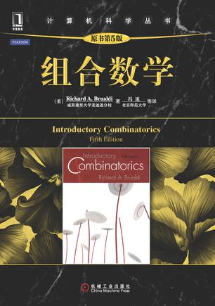
什么是组合数学
证明存在性
求出方案

Slide 3
组合和排列
阶乘：n!
从n个球选m个球（和选的顺序相关）的方案
从n个球选m个球（和选的顺序无关）的方案

Slide 4
组合公式
C[n][m] = (n!) / [(n-m)! * m!]
1. 递推公式？C[n-1][m-1] + C[n-1][m] = C[n][m]
2. 和(a+b)^n的关系?

Slide 5
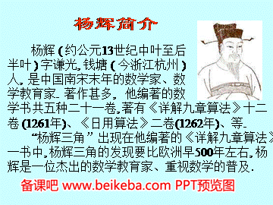
杨辉三角
1
1 1
1 2 1
1 3 3 1
1 4 6 4 1
1 5 10 10 5 1
从0开始标号
（第i-1行的第j-1列） + （第i-1行的第j列）=第i行的第j列

Slide 6
杨辉三角
1
1 1
1 2 1
1 3 3 1
1 4 6 4 1
1 5 10 10 5 1
观察每一行的对称性：
C[n][m] = C[n][n-m]

Slide 7
杨辉三角
1
1 1
1 2 1
1 3 3 1
1 4 6 4 1
1 5 10 10 5 1
观察每一行的增减性:
C[n][0] <= C[n][1] <= C[n][2] <= … <= C[n][n/2]

Slide 8
杨辉三角
1
1 1
1 2 1
1 3 3 1
1 4 6 4 1
1 5 10 10 5 1
每一行的和：
C[n][0]+C[n][1]+C[n][2]…+C[n][n] = C[n][0] * 1^0 * 1^(n-0) + C[n][1] * 1 ^ 1 * 1 ^ (n-1)… + .
= (1+1)^n = 2^n
奇数项和 = 偶数项和：C[n][k] * (-1)^k * (1)^(n-k)
Sum (C[n][k]*2^k) (0<=k<=n) = (2+1)^n

Slide 9
杨辉三角
1
1 1
1 2 1
1 3 3 1
1 4 6 4 1
1 5 10 10 5 1
C[m][0] + C[m+1][1] + C[m+2][2] … + C[n][n-m] = ?
C[n+1][n-m]

Slide 10
杨辉三角
1
1 1
1 2 1
1 3 3 1
1 4 6 4 1
1 5 10 10 5 1
C[m][m] + C[m+1][m] + C[m+2][m] … + C[n][m] = ?
C[n+1][n-m]

Slide 11
求不定方程解的整数解个数
x1+x2+x3...+xn = m
其中x1,x2,x3..xn>=1 且为整数
问方案数。
思想：用杆子分隔小球
C[m-1][n-1]

Slide 12
拓展
1. 非负整数解的个数

Slide 13
拓展
2. x1+x2+x3...+xn <= m（正整数解）
一种新的思路:
令Si = S(i-1) + xi，S0 = 0，则Si > S(i-1)，且Sn <=m，即
0<S1<S2<S3…<Sn<=m
Si的取值方案唯一地对应到xi的取值方案【正推，反推】
Si的取值方案：C[m][n]

Slide 14
Fibonacci数列
定义：
F0 = 0, F1 = 1
Fi = Fi-1 + Fi-2

Slide 15
问题1
Sn = S(n-1) + Fn
则：Sn = F[n+2] – 1
证明：归纳法
直觉：
1 | 1 | 2 | 3 | 5 | 8 | Fn-1 | Fn
2 | 3 | 5 | 8 | 13 | 21 | Fn+1 | Fn+2

Slide 16
问题2
怎么快速计算Fn？
1. 矩阵乘法+快速幂
2. 一个等价的做法：倍增
Fn = a*F0 + b*F1
F(2n) = a * F(n) + b * F(n+1)
….

Slide 17
问题3
a>=b>1
若b|a，则F[b]|F[a]
证明：取模
0 | 1 | 2 | 3 | … | b | b+1 | b+2 | b+3 | … | 2b
0 | 1 | 1 | 2 | … | 0 | x | x | 2x | … | 0

Slide 18
卡特兰数列
n个左括号，n个右括号，问不同括号序列的方案数

Slide 19
卡特兰数列
n个左括号，n个右括号，问不同括号序列的方案数
H[0] = 1
Dp: H[n] = Σ H[i-1] * H[n-i] (1<=i<=n)
通项公式：H[n] = C[2n][n] / (n+1)
1, 1, 2, 5, 14, 42....

Slide 20
变种
n个元素的二叉查找树有多少种。
凸n边形剖分成三角形的方法数。
n个元素全部入栈并且全部出栈的所有可能顺序。

Slide 21
变种
n*n棋盘从左下角走到右上角而不穿过主对角线的方案数。
数学方法：
C[2n][n] – C[2n][n+1]

Slide 22
容斥原理
计算：
|S1∪S2|=|S1|+|S2|-|S1∩S2|
|S1∪S2∪S3∪...Sn| = ?

Slide 23
组合计数
n个点的无向图，每个联通块都必须是链，问有多少种安排边的方法？

Slide 24
生成树计数

Slide 25
End

